Slide 1
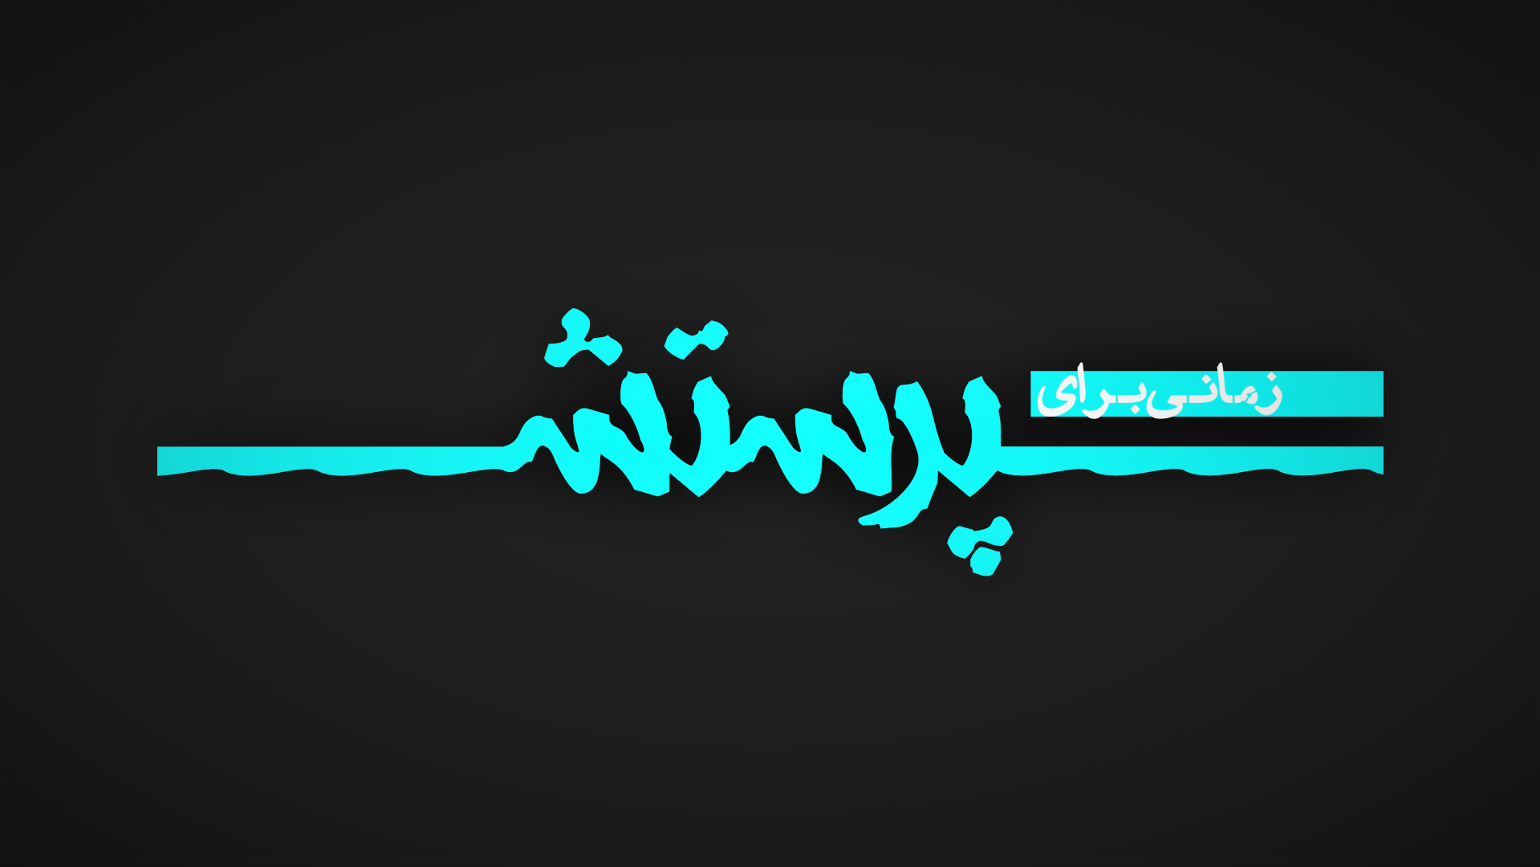

Slide 2
تـو ایـنجایی در مـیان مـا
پـرسـتـیـمـت پـرسـتـیـمـت

Slide 3
تـو ایـنجایی با عجایـبـت
پـرسـتـیـمـت پـرسـتـیـمـت

Slide 4
تـو اینجایی تـسـلـیم تـویـیم
پـرسـتـیـمـت پـرسـتـیـمـت

Slide 5
تـو اینجایی خـدای زنـده
پـرسـتـیـمـت پـرسـتـیـمـت

Slide 6
تـو راهـی پـر از معـجـزات
پـر از وعـده هـا نـور تـابـان
عـیـسی خـدای زنـده

Slide 7
تـو اینجایی لـمس کنی ما را
پـرسـتـیـمـت پـرسـتـیـمـت

Slide 8
تـو اینجایی شفـای قلب هایی
پـرسـتـیـمـت پـرسـتـیـمـت

Slide 9
تـو اینجایی تـبدیل کنی ما را
پـرسـتـیـمـت پـرسـتـیـمـت

Slide 10
تـو اینجایی آزادی مـا
پـرسـتـیـمـت پـرسـتـیـمـت

Slide 11
کاری کن بـا معجزاتـت بـا وعـده هایت
پـر از وعـده هـا نـور تابان
عـیسی خدای زنده

Slide 12
اگـر نـبـیـنم کـارهایـت را
اگـر درک نکـنم راهـت را

Slide 13
امـیدم هـمـیشه بـر تـوسـت
ایـمـانـم عـطایی از تـوسـت

Slide 14
کاری کن بـا معجزاتـت بـا وعـده هایت
پـر از وعـده هـا نـور تابان
عـیسی خدای زنده

